Slide 1

Компьютерная видеоигра
«Предприниматель»
ИМИТИиФ, 1 курс, ОБ-09.03.03.05-11
М.А.Чирков
А.И.Гильмутдинов
Д.А.Богданов
А.К.Бобров

Slide 2

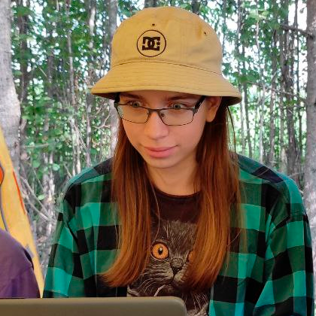
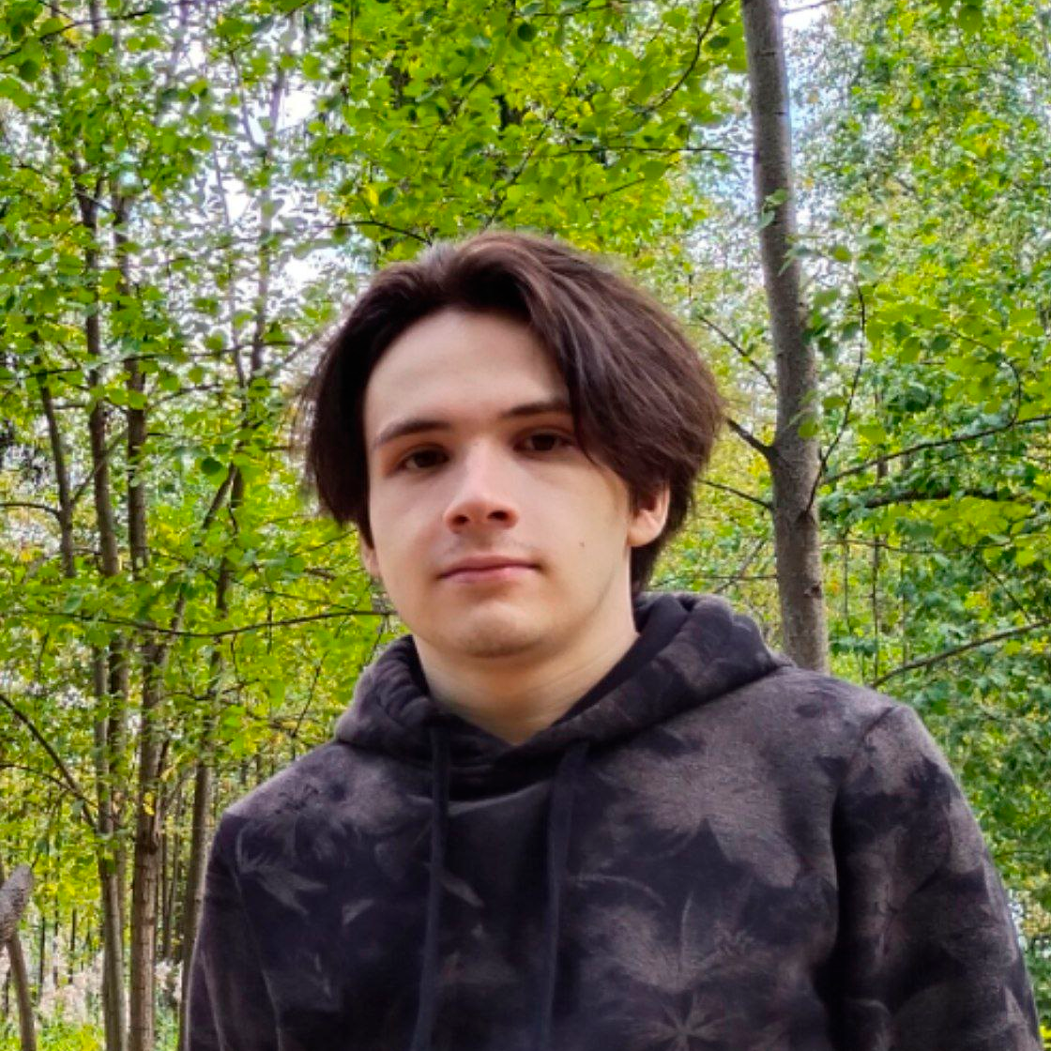
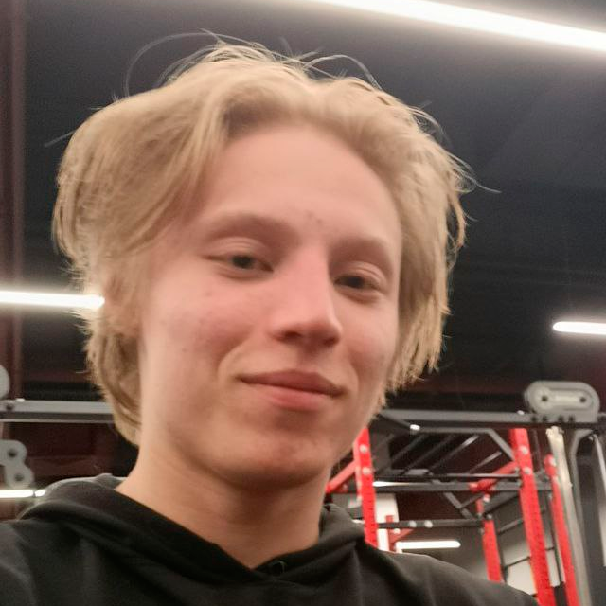
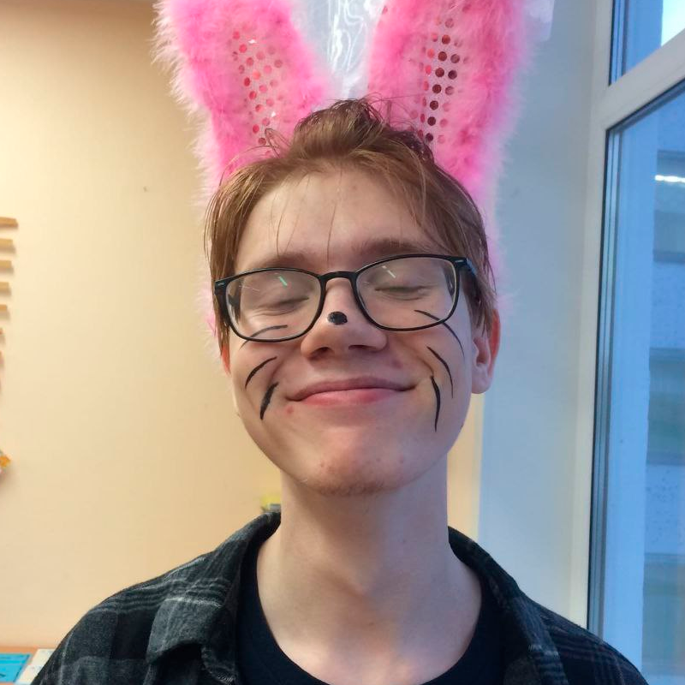
Команда проекта
Азамат Гильмутдинов
Хороший навык рисования
Исполнительный
Художник
Денис Богданов
Усидчивый
Опыт работы в команде
Гейм-дизайнер
Артемий Бобров
Опыт работы в IT
Программист
Михаил Чирков
Владение языком C# и игровым движком Unity
Победитель конкурса IT-skills
Лидер

Slide 3
Проблема
Молодёжь
  Тратит свободного времени за компьютерными играми
Решение проблемы
Разработать развлекательную компьютерную игру, которая будет нести образовательную ценность. Совместить развлечения с образованием.

Slide 4
О проекте.
Проект заключается в разработке развлекательной компьютерной игры, которая поможет погрузиться молодому поколению в сферу экономики, где игроки смогут не только расслабиться, но и узнать новое для себя.
Что есть сейчас.
Разработана бизнес модель проекта.

Slide 5


Роль проекта в обеспечении технологического суверенитета страны
Роль | Оценка
Инновационность (отметьте нужное) | Инновация мирового уровня Россия Регион Импортозамещение Нет
Рынок НТИ | TechNet SafeNet NeuroNet HomeNet | HealthNet SportNet WearNet EduNet
Сквозные технологии | Искусственный интеллект

Slide 6
Целевая аудитория проекта
– Школьники (12-17 лет)
– Студенты (18-27 лет)
– Родители (30-40 лет) косвенная целевая аудитория
Портрет потребителя:
Иван. Учиться в школе, помогает родителям по дому. Живёт в Москве, на окраине города. 16 лет, в этом году заканчивает школу. Ивану хочеться попробовать себя в роли предпринимателя. Чтобы решить свою проблему, Иван покупает нашу игру, в которой он получает часть предпринимательских навыков

Slide 7
Потенциальный объем рынка
РАМ
Потенциал
PAM (Potential Available Market) – 31,7 млн. человек, 10 млрд. руб.
TAM (Total Addressable Market) – 19,02 млн. человек, 6 млрд. руб.
SAM (Serviceable Available Market) – 1 млн. человек, 315 млн. руб.
SOM (Serviceable & Obtainable Market) – 0,4 млн. человек, 126 млн. руб.
ТАМ
Перспектива
SAM
Стратегия и конкуренты
SOM
Тактика

Slide 8
Анализ конкурентов
Конкуренты Продукты/Услуги
Фирмы конкуренты
Наши преимущества
  игры
  приложения
  софт
  Акела
  Owlcat Games
  Ice-Pick Lodge
  Nival
  Appfox
  цена
  качество
  доступность

Slide 9
Бизнес-модель
Ключевые партнёры | Ключевые виды деятельности | Ценностные предложения |  | Взаимоотношения с клиентами | Потребительские сегменты
 | Ключевые ресурсы |  |  | Каналы сбыта
Структура издержек |  |  | Потоки поступления доходов
– Сообщества в социальных сетях
– Страница в магазине
Онлайн-магазины компьютерных игр
B2C
Производство продукта
Взаимодействие с платформами
– Новизна
– Производительность
– Дизайн
– Цена
– Доступность
– Удобство при использовании
– Школьники (12-17)
– Студенты(18-27)
– ЭВМ
– Интеллектуальные ресурсы
– Персонал
– Финансы
Непрямые Партнёрские онлайн магазины
Фиксированные
Заработная плата
Переменные
Покупка готовых решений
Оплата электричества
Комиссия магазина
Продажа продукта через онлайн-магазины

Slide 10
Процесс производства товара.
Создание дизайн-документа проекта.
Разработка прототипа игры.
Создание графики.
Тестирование продукта.
Отладка программы.
Публикация продукта в онлайн-магазине.

Slide 11
Цель проекта по SMART
Свойство | Содержание
Specific | Разработать компьютерную игру о предпринимательстве.
Measurable | Продукт должен соответствующей следующим критериям: играбельность, содержательность, методичность, дидактичность, интерактивность.
Attainable | Участники проекта обладают достаточными знаниями для завершения проекта.
Relevant | Развлекательная игра должна нести в себе образовательную ценность.
Time | На разработку продукта выделяется 4 месяца. Срок окончания: 30.03.2024
Итоги | Разработать дидактическую игру о предпринимательстве до 30.03.2024

Slide 12
Стартовые инвестиции
Статья затрат | Сумма, руб. | Источник
Ноутбуки | 117000 | Собственные средства
Дополнительное оборудование | 3000 | Собственные средства
ИТОГО | 120000

Slide 13
Организационный план
Выбранная организационно-правовая форма: ИП
Выбранная система налогообложения: УСН «доходы», 6%

Slide 14
Финансовый план
№ | Статья | Ед. изм | Месяц |  |  |  |  |  | ИТОГО
 |  |  | 1 | 2 | 3 | 4 | 5 | 6
БЮДЖЕТ ОПЕРАЦИОННОЙ ДЕЯТЕЛЬНОСТИ
1 | ДОХОДЫ | руб. | 0 | 0 | 0 | 0 | 800 000 | 900 000 | 1 700 000
1.1 | Продажи | руб. | 0 | 0 | 0 | 0 | 800 000 | 900 000 | 1 700 000
2 | РАСХОДЫ | руб. | 140 200 | 140 200 | 140 200 | 140 200 | 140 200 | 140 200 | 841 200
2.1 | Постоянные расходы | руб. | 140 000 | 140 000 | 140 000 | 140 000 | 140 000 | 140 000 | 840 000
2.1.2 | ФОТ | руб. | 140 000 | 140 000 | 140 000 | 140 000 | 140 000 | 140 000 | 840 000
2.2 | Переменные расходы | руб. | 200 | 200 | 200 | 200 | 200 | 200 | 1200
2.2.1 | Электричество | руб. | 200 | 200 | 200 | 200 | 200 | 200 | 1 200
3 | ПРИБЫЛЬ ДО НАЛОГООБЛОЖЕНИЯ | руб. | -140 200 | -140 200 | -140 200 | -140 200 | 659 800 | 759 800 | 858 800
4 | НАЛОГ | руб. | 0 | 0 | 0 | 0 | 48 000 | 54 000 | 102 000
5 | ЧИСТАЯ ПРИБЫЛЬ | руб. | -140 200 | -140 200 | -140 200 | -140 200 | 611 800 | 705 800 | 756 800
БЮДЖЕТ ИНВЕСТИЦИОННОЙ ДЕЯТЕЛЬНОСТИ
6 | Стартовые инвестиции | руб. |  |  |  |  |  |  | 120 000

Slide 15
Экономика проекта
№ | Показатель | Ед.изм. | ИТОГО
1 | Объем продаж | шт. | 7 710
2 | Доходы от операционной деятельности | руб. | 1 700 000
3 | Расходы от операционной деятельности | руб. | 841 200
4 | Прибыль (после налогообложения) | руб. | 756 800
5 | Точка безубыточности | шт. | 3 815
6 | Точка безубыточности | руб. | 841 207
7 | Срок окупаемости | мес. | 5
8 | Стартовые инвестиции | руб. | 120 000
9 | Рентабельность стартовых инвестиций | % | 631%
10 | Рентабельность затрат | % | 90%

Slide 16
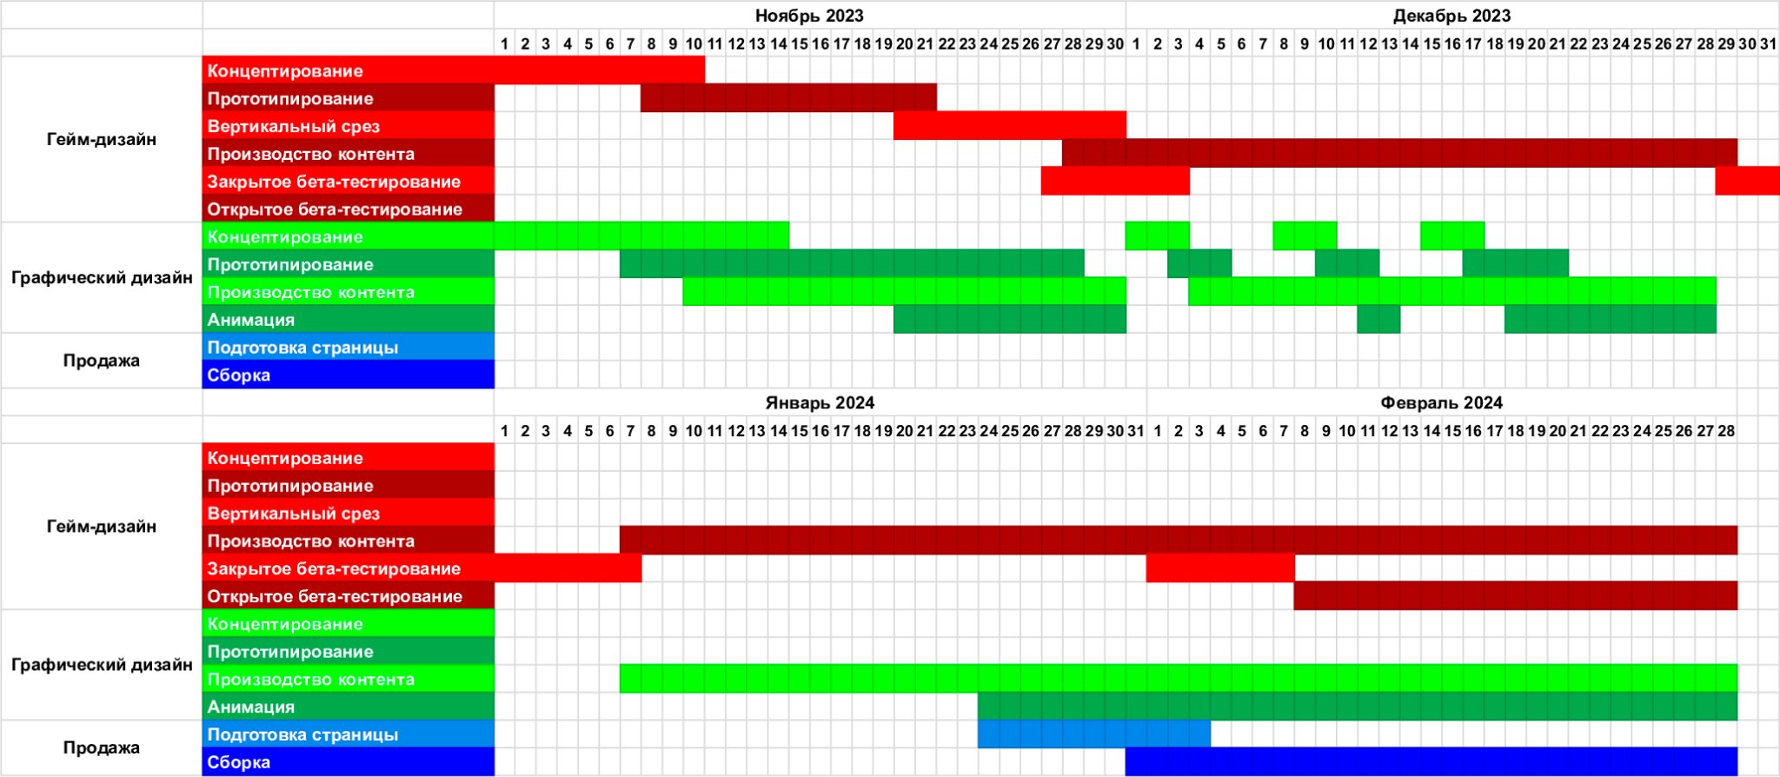
План реализации проекта

Slide 17
Координаты команды проекта
Михаил Чирков
89048619037
msulfide@mail.ru
vk.com/msulfide
#@mSulfide
Азамат Гильмутдинов
89658447456
uselence@gmail.com
vk.com/uselence
#@uselence
Денис Богданов
89512081404
deniswork359@gmail.com
vk.com/den4ikslazieeet
#@Denabol
Артемий Бобров
89323333865
art.bobr.ak@gmail.com
vk.com/id431582540
#930198579

Slide 18

Спасибо за внимание!

